Slide 2
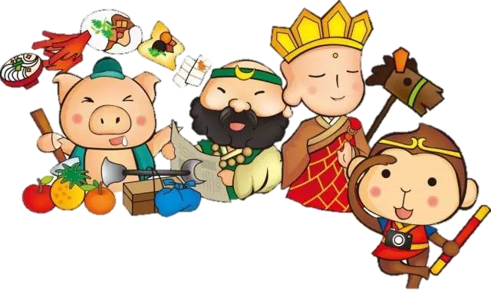
Ôn và khởi động:
Lớp mình ơi chúng ta hãy giúp thầy trò đường tăng trả lời tốt các câu hỏi vượt qua các thử thách để đến Tây Trúc thỉnh kinh nhé.

Slide 3
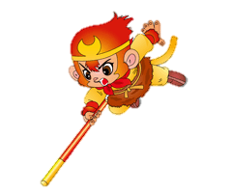
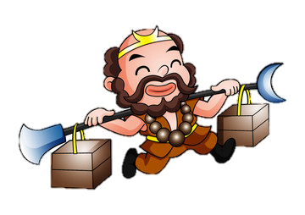
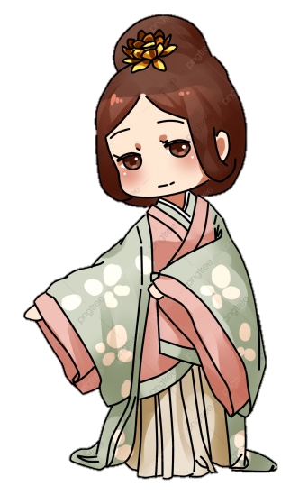
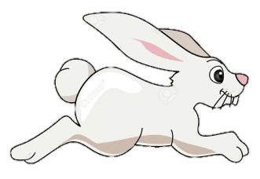
1

Slide 4
Cái gì nằm ở trong nhà, Nhìn lên mặt nó biết ngay giờ nào - Là cái gì?
…..
A. cái tivi
B. cái đồng hồ
C.cái máy tính
D. cái quạt

Slide 5
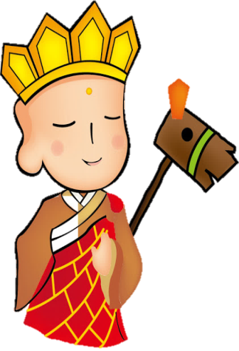
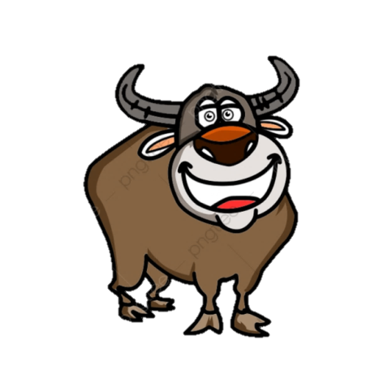
2
Notes:
Bài giảng thiết kế bởi: Hương Thảo - tranthao121006@gmail.com

Slide 6
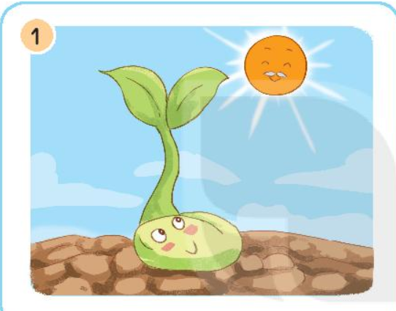
Đây là hình ảnh của câu chuyện gì?
A. Chuyện cây đỗ
:
B. Chuyện bó đũa
C. Sự tích cây đỗ
D. Chú đỗ con

Slide 7
3

Slide 8
Trong câu chuyện Câu chuyện bó đũa, gia đình đó có mấy anh em?
2 anh em

Slide 9
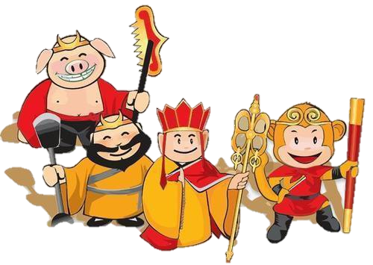
CHÚC MỪNG THẦY TRÒ ĐƯỜNG TĂNG ĐÃ VƯỢT QUA THỬ THÁCH LẤY CHÂN KINH

Slide 10
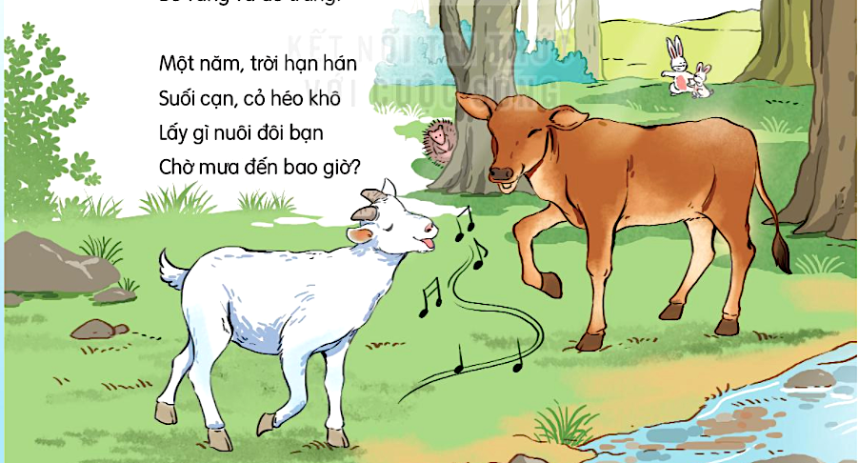
GỌI BẠN
BÀI 17
BÀI 17
Em thường chơi gì với bạn? Em thích nhất ỏ bạn
điều gì?
Bạn của em là ai? (bạn cùng lớp/ bạn hàng xóm/
bạn cũ…)
Em chơi với bạn từ bao giờ?

Slide 11
Thứ Hai ngày 11 tháng 11 năm 2024
Tiếng Việt
Đǌ: Gọi bạn (2 tiết)

Slide 12
ĐỌC
Gọi bạn
Tự xa xưa thuở nào Bê vàng đi tìm cỏ
Trong rừng xanh sâu thẳm Lang thang quên đường về
Đôi bạn sống bên nhau Dê trắng thương bạn quá
Bê vàng và dê trắng Chạy khắp nẻo tìm bê
Đến bây giờ dê trắng
Một năm, trời hạn hán Vẫn gọi hoài: “Bê! Bê!”
Suối cạn, cỏ héo khô (Định Hải)
Lấy gì nuôi đôi bạn
Chờ mưa đến bao giờ?

Slide 13
ĐỌC
Gọi bạn
Tự xa xưa thuở nào Bê vàng đi tìm cỏ
Trong rừng xanh sâu thẳm Lang thang quên đường về
Đôi bạn sống bên nhau Dê trắng thương bạn quá
Bê vàng và dê trắng Chạy khắp nẻo tìm bê
Đến bây giờ dê trắng
Một năm, trời hạn hán Vẫn gọi hoài: “Bê! Bê!”
Suối cạn, cỏ héo khô (Định Hải)
Lấy gì nuôi đôi bạn
Chờ mưa đến bao giờ?

Slide 14
ĐỌC
Ngắt nghỉ câu
Một năm, trời hạn hán
Suối cạn, cỏ héo khô
Lấy gì nuôi đôi bạn
Chờ mưa đến bao giờ?
Lấy gì nuôi đôi bạn
Chờ mưa đến bao giờ?

Slide 15
ĐỌC
Từ ngữ
: rất sâu
sâu thẳm
: tình trạng thiếu nước do nắng lâu, không
hạn hán
mưa gây ra
lang thang
: đi hết chỗ này đến chỗ khác, không
dừng lại ở nơi nào

Slide 16
TRẢ LỜI CÂU HỎI
1. Câu chuyện được kể trong bài thơ diễn ra ở đâu? Khi nào?
→ Câu chuyện được kể diễn ra từ thuở xa xưa, trong rừng xanh sâu thẳm.
2. Chuyện gì xảy ra khi bê vàng lang thang đi tìm cỏ?
→ Một năm trời hạn hán, cỏ cây héo khô, bê vàng không chờ được mưa để có cỏ ăn nên đã lang thang đi tìm cỏ và quên đường về.

Slide 17
3. Khi bê vàng quên đường về, dê trắng đã làm gì?
→ Dê trắng chạy khắp nẻo tìm bê và gọi bê.
4. Nêu cảm nghĩ của em về bê vàng và dê trắng?
→ Dê trắng và bê vàng là hai người bạn rất thân thiết. Tình bạn của hai bạn thật đẹp và đáng quý.

Slide 18
Học thuộc lòng 2 khổ thơ đầu
Gọi bạn
Tự xa xưa thuở nào Bê vàng đi tìm cỏ
Trong rừng xanh sâu thẳm Lang thang quên đường về
Đôi bạn sống bên nhau Dê trắng thương bạn quá
Bê vàng và dê trắng Chạy khắp nẻo tìm bê
Đến bây giờ dê trắng
Một năm, trời hạn hán Vẫn gọi hoài: “Bê! Bê!”
Suối cạn, cỏ héo khô (Định Hải)
Lấy gì nuôi đôi bạn
Chờ mưa đến bao giờ?

Slide 19
LUYỆN ĐỌC LẠI
Gọi bạn
Tự xa xưa thuở nào Bê vàng đi tìm cỏ
Trong rừng xanh sâu thẳm Lang thang quên đường về
Đôi bạn sống bên nhau Dê trắng thương bạn quá
Bê vàng và dê trắng Chạy khắp nẻo tìm bê
Đến bây giờ dê trắng
Một năm, trời hạn hán Vẫn gọi hoài: “Bê! Bê!”
Suối cạn, cỏ héo khô (Định Hải)
Lấy gì nuôi đôi bạn
Chờ mưa đến bao giờ?

Slide 20
LUYỆN TẬP
1. Tìm từ ngữ thể hiện tâm trạng của dê trắng khi không thấy bạn trở về?
→ thương bạn quá
2. Đóng vai một người bạn trong rừng, nói lời an ủi dê trắng.
→ Mình biết cậu đang rất buồn và nhớ bê vàng. Đừng lo lắng quá, bê vàng sẽ sớm tìm được đường về nhà thôi!

Slide 21
Thứ Ba ngày 12 tháng 11 năm 2024
Tiếng Việt
Viết: Chữ hΞ H

Slide 22
Viết
Viết chữ hoa H

Slide 23
Viết chữ hoa H ( cỡ vừa)

Slide 24
Viết chữ hoa H

Slide 25
Viết ứng dụng
Học thầy không tày học bạn.

Slide 26
Viết ứng dụng
Học thầy không tày học bạn.
a. Chữ cái nào được viết hoa?
b. Khoảng cách giữa các chữ ghi tiếng như thế nào?
c. Những chữ cái nào cao 2.5 li ?
→ Chữ H.
→ Khoảng cách giữa các chữ ghi tiếng là 1 con chữ o.
→ Chữ H, h, k, b, g, y.

Slide 27
Viết
Luyện viết vở

Slide 28
Thứ Ba ngày 12 tháng 11 năm 2024
Tiếng Việt
NĀ và nghe: Kể chuyện Gọi bạn

Slide 29
Nói và nghe
Từ xa xưa, trong rừng xanh sâu thẳm…
Một năm, trời hạn hán…
Bê vàng đi tìm cỏ… Dê trắng thương bạn..
Đến bây giờ dê trắng….

Slide 30
Chọn kể 1 - 2 đoạn của câu chuyện theo tranh
Nói và nghe
Từ xa xưa, trong rừng xanh sâu thẳm…
Một năm, trời hạn hán…
Bê vàng đi tìm cỏ… Dê trắng thương bạn..
Đến bây giờ dê trắng….

Slide 31
Kể tiếp đoạn kết của câu chuyện theo ý của em
Nói và nghe
Từ xa xưa, trong rừng xanh sâu thẳm…
Một năm, trời hạn hán…
Bê vàng đi tìm cỏ… Dê trắng thương bạn..
Đến bây giờ dê trắng….

Slide 32
Viết 2 – 3 câu nêu nhận xét của em về đôi bạn bê vàng và dê trắng trong câu chuyện

Slide 33
Bê vàng và dê trắng là đôi bạn thân.
Cả hai luôn yêu thương nhau. Khi bê
vàng bị lạc, dê trắng thương bạn và chạy
khắp nơi tìm bạn.

